Slide 1
Russia
Il piu grande paese

Slide 2
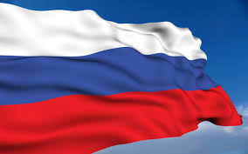
Posizione di Russia
LA RUSSIA E IL PAESE PIU GRANDE DEL MONDO, CON UN AREA TOTALE DI 17 075 200KM2.

Slide 3
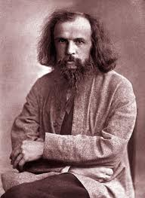
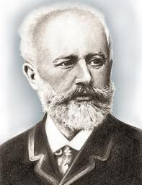
Figure storiche
Dimitrij Ivanovič Mendeljev
Data di nastica: 8 .febbraio1834,
Data di morte: 2. maggio 1937.
Ha creato tavola periodica di elementi.
Petar Ilijič Čajkovski
Data di nascita; 7. maggio 1840.,
Data di morte; 6, novembre 1893
Opere famose;Il lago di cigni, la bella addormentata, Evgenij Onjegin...

Slide 4
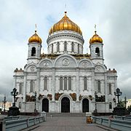
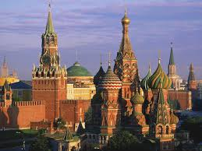
Attrazioni della Russia
Cremlino
Imperiale Cannone
Catedrale di Cristo Salvatore

Slide 5
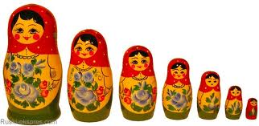
BABUSKHA
Tradizonale
giocattolo Russo

